Slide 1
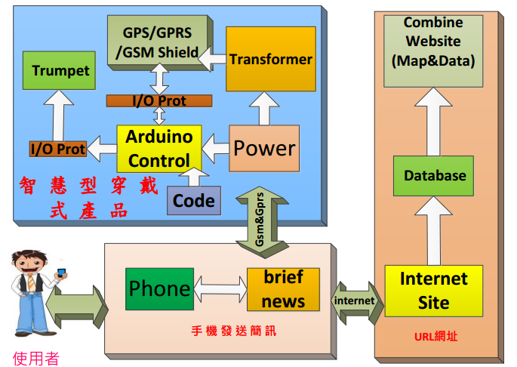
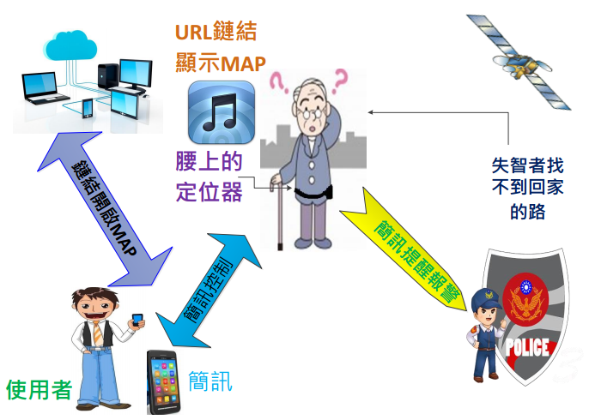
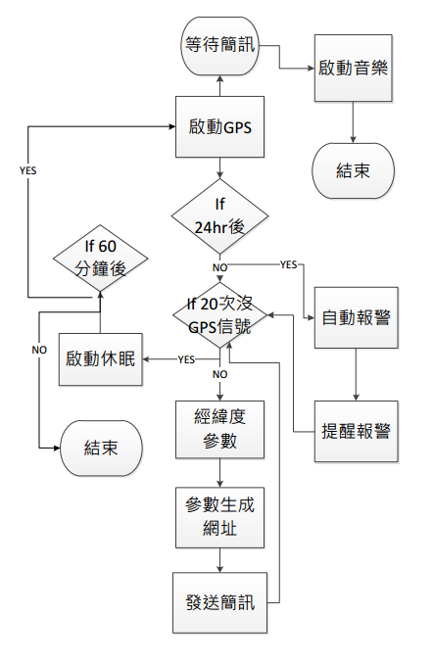
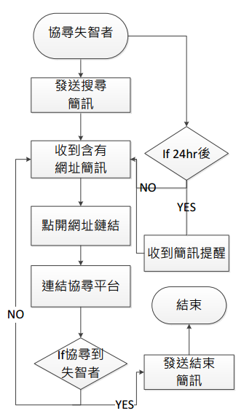
主動協尋的智慧型音樂穿戴定位器
A wearable intelligent locator with active-searching and music-replay
國立高雄科技大學 電子工程系
洪盟峰 、蔡侑侖、宋明展
報名組別：綜合組
摘 要
失智老人照護已是我國與其他先進國家需面對高社會成本難題。研究報告指出，2040年全球失智人口數將是2014年的兩倍並持續增加，尋找失智者成本將超越Walmart與美孚石油的企業收入。目前協尋方式有二，RFID與NFC手環。皆需他人協助讀取再經社福單位聯繫才知個人資訊。此被動定位技術，不符家屬即時需求也造成單位負擔。為解決問題，我們開發出可即查、低成本、易用、可靠的主動式智慧型穿戴定位器及URL連結構成為主動協尋失智者服務，(1)讓家屬可以透過發出查詢簡訊來即時發現失智者位置的實際街景與軌跡;(2)室內或其他因素而無GPS訊號時，定位器可主動通報警察機關或家屬並提供最後位置等資訊;(3)接近失智者時可播放音樂協助快速識別。定位器採開放式硬體(Open Hardware)結合GPS與GSM，搭配自行開發節能軟體可持續72hr方便好用，除穿戴外也可結合手機、首飾也可用於物流業貴重物追蹤。目前成品可置入手機套，並可一分鐘完成定位通報，誤差少於2.5m，並免費供校內人士用，以收集意見做下一版本參考。依實驗結果顯示，本作品可提高協尋效率降低、家屬負擔與社會成本，因此本設計概念是完全可行且具有經濟價值的。
技術特色
所開發的主動協尋的智慧型音樂穿戴定位器的特色如下：
(1)讓家屬以簡訊主動即時發現失智者位置、軌跡與實際街景。
(2) 室內或其他因素而無GPS訊號時，啟動節能演算法，自動休眠，並將在60分鐘後重新啟動，以節省電力，最後寄送簡訊通報警察機關或家屬並提供最後位置等資訊。
(3)當進入失智者鄰近區域時，裝置可以播放音樂來協助搜尋者快速識別。
(4)人性化設計,可直接使用簡訊操作，對比其他的產品，例如NFC手環，(需手機貼近感應，定期更新資料，要靠人察覺失智者，且每年得付500元的服務費) ，更方便省事。
(5) 定位器的GPS誤差更僅小於2.5M，並可在一分鐘內，回傳簡訊，來減少協尋時間。
表1:NFC手環&手機等GPS設備&智慧型穿戴式產品比較
系統架構
圖1系統架構則是敘述省電的智慧型音樂穿戴定位器，在硬體方面，主控制核心是Arduino，控制搭載SIM908晶片的GPS/GPRS/GSM shield去執行程式，過程中使用GPS天線偵測位置，GSM去傳送簡訊，Trumpet去撥放音樂，來輔助程式執行，Power部分則是透過Transformer升壓去供應電源，軟體方面是在Arduino平台撰寫程式(包括如何搜尋GPS，模式設定與簡訊傳送時機…等參數)去控制硬體執行，而GPS所搜尋到經緯度參數則透過簡訊的Internet Site鏈結，傳送Database，最後在Combine Website顯示出Map和Data等資訊，其創新性為，軟硬體結合與雲端資料庫去瀏覽預設的網頁，並且以簡訊的方式通知，讓失智者所攜帶裝置不需要網路，即可使用，加上音樂撥放功能來增加尋找機率
，其前瞻性為與市面上GPS裝置相比，更人性化，方便與簡單，加上未來的失智人口驟增，提高省電的智慧型穿戴式產品的市場需求性。
 | 操作的 便利性 | 需社福 單位 協助 | 成本 | 偵測 方式 | 時間 限制 | 3G網路 | 協尋 方式 | 掌握即時動態
NFC 手環 | 低 | 高 | 低 | 貼近 讀取 | 有 | 不需 | 被動 | 難
傳統 手鍊 | 低 | 中 | 低 | 近 | 有 | 不需 | 被動 | 難
手機 等GPS 設備 | 中 | 低 | 高 | 遠端 讀取 | 無 | 需要 | 主動 | 易
本 作品 | 高 | 低 | 中 | 遠端 讀取 | 無 | 不需 | 主動 | 易
表1為各項產品比較圖，操作的便利性為，使用該產品，尋找失智者時，所需要手續的複雜度，例如NFC手環的便利性較低，因為必須要有人察覺失智者，並以手機去偵測，並比對資料庫後再通知家屬，而需社福單位協助則是智慧型穿戴式產品最低，不必耗費社會人物力，即可找尋，成本方面是傳統手鍊花費最便宜，在偵測距離方面，則是穿戴式產品與手機勝，因為NFC需要貼近偵測，前者則可以不受限於距離，而時間限制方面，是指例如晚間時，傳統手環與NFC，無法連線社福單位做確認而造成時間延誤，而3G網路，則是手機必須依賴連線，才能做確認，在協尋方式中，智慧型穿戴式產品表現最佳，因為產品可以在最短的時間下，及時搜尋，馬上找到位置， 推估路徑，並提供鈴聲，增加尋回機率，最後的掌握即時動態，則是裝置數分鐘就更新一次位置，可以保持最新位置。
圖1 系統架構
系統情境
圖2為系統情境，使用者一開始可以自行設定2組密碼，用來啟動GPS與鈴聲，以下用A、B密碼來代替。當失智老人失蹤時，掛在腰上的智慧型穿戴式產品，提供A、B 2組密碼供使用者以簡訊方式，讓產品動作
，一開始GPS處待機模式，當使用者傳送A啟動GPS，定位器回覆使用者一個告知位置的簡訊去連接網站上的MAP，而當使用者進入失智者鄰近區域時，可透過密碼B啟動定位器上的音樂以正確識別失智者位置
，在簡訊啟動GPS，24小時後仍未找到人，會自動傳送2封簡訊，一封提醒使用者報警，一封以最後地點傳給警署報警，而GPS定位20次後，發現無法定位時，定位器會自動關閉，並傳送簡訊告知使用者，以待機節省電量。
定位器系統軟體的流程圖如下圖3(a)，產品流程一開始產品是處待機休眠狀態，在經過簡訊傳送密碼去觸發後，開始啟動，先判斷是否經過24hr，是則自動提醒你該報警，且自動簡訊幫你報警，並提供警方，失智者最後出現位置，否就判斷是否20次沒GPS信號，如否就經搜尋，得到經緯度參數後，在程式中生成網址，最後發送網址到簡訊，再回去判斷是否20次沒GPS信號，是則啟動休眠，然後判斷是否60分鐘後，是則重新啟動GPS，否就結束。
手機簡訊鏈結流程則是如圖3(b) ，當要協尋失智者，就打開手機輸入密碼簡訊，再經過裝置搜尋與生成網址後，會自動的寄發連結的網址簡訊
，開啟簡訊連結後，便可以查看地圖，時間與距離，而為預防到達找尋地點後，發現人潮眾多，不容易發現失智者，故讓失智者的穿戴裝置發出音樂鈴聲，增加尋獲率。在24小時後，亦會自動提醒你該報警，且自動簡訊幫你報警，並提供警方失智者最後出現位置。
圖2 系統情境
圖3 (a)定位器系統軟體流程圖 圖3 (b)手機簡訊鏈結流程圖

